Slide 1
Мастер-класс по математике «Необычное в обычном»
Провела: учитель математики
Кретинина Марина Анатольевна

Slide 2
Математика – это наша жизнь, а жизнь – это математика.

Slide 4
«Великий квадрат
не имеет углов»
Мудрец Лао-Цзы

Slide 5
Гипотеза: «Искусство оригами тесно связано с математикой и может стать хорошей основой для ее изучения»

Slide 7
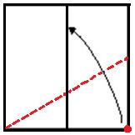
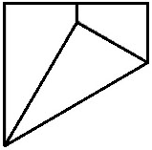

Slide 8
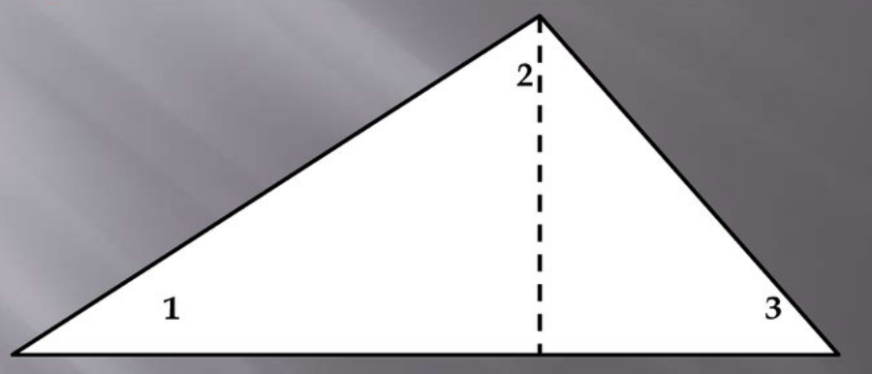
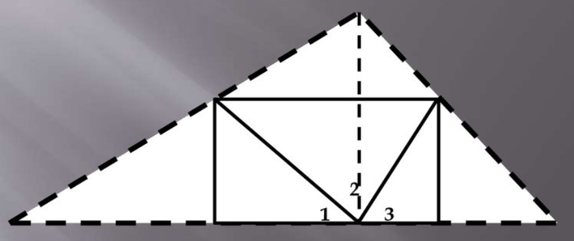

Slide 9
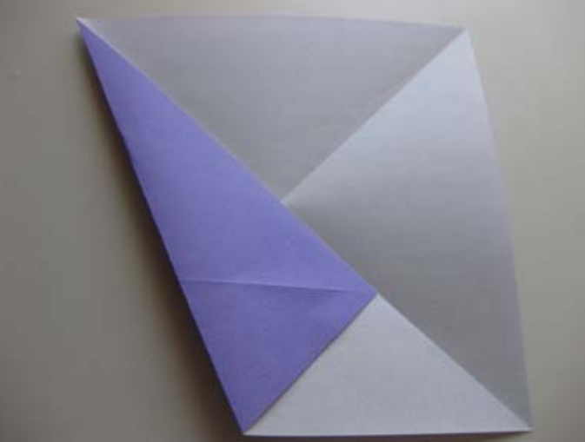

Slide 10
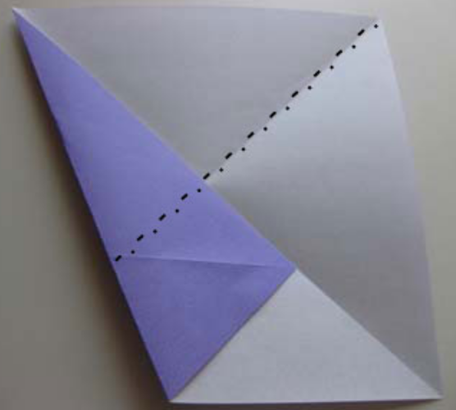
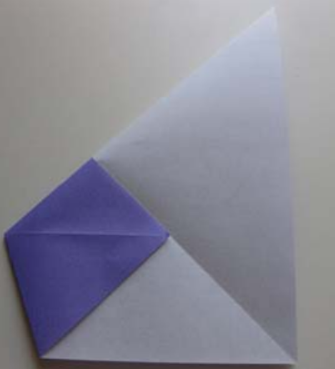

Slide 11
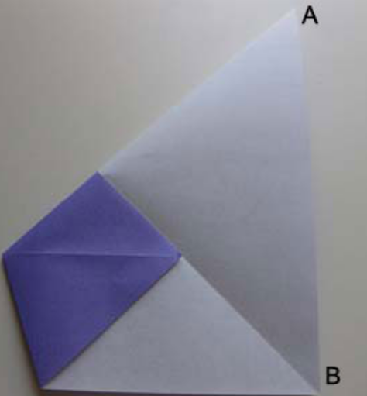
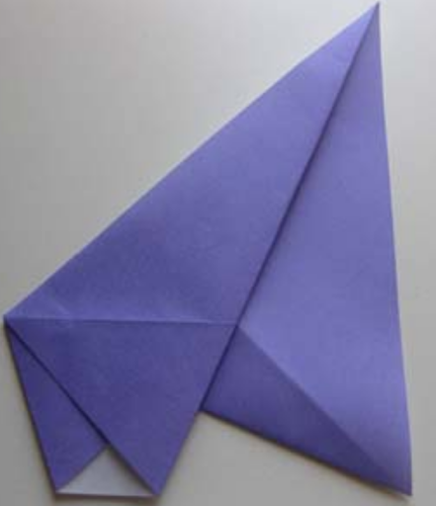

Slide 12
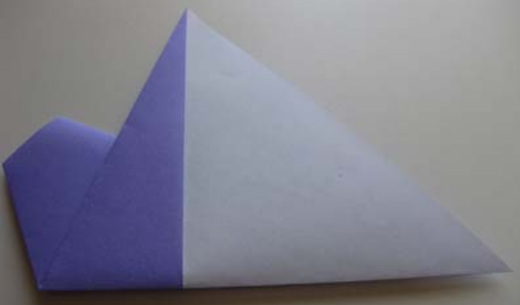

Slide 13
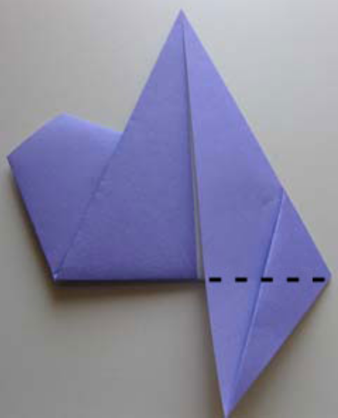
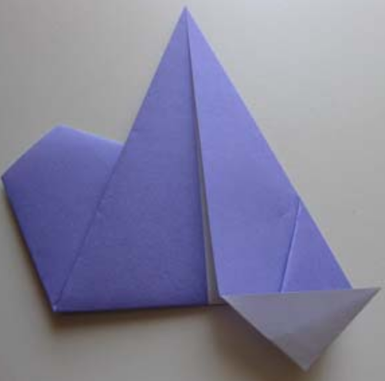

Slide 14
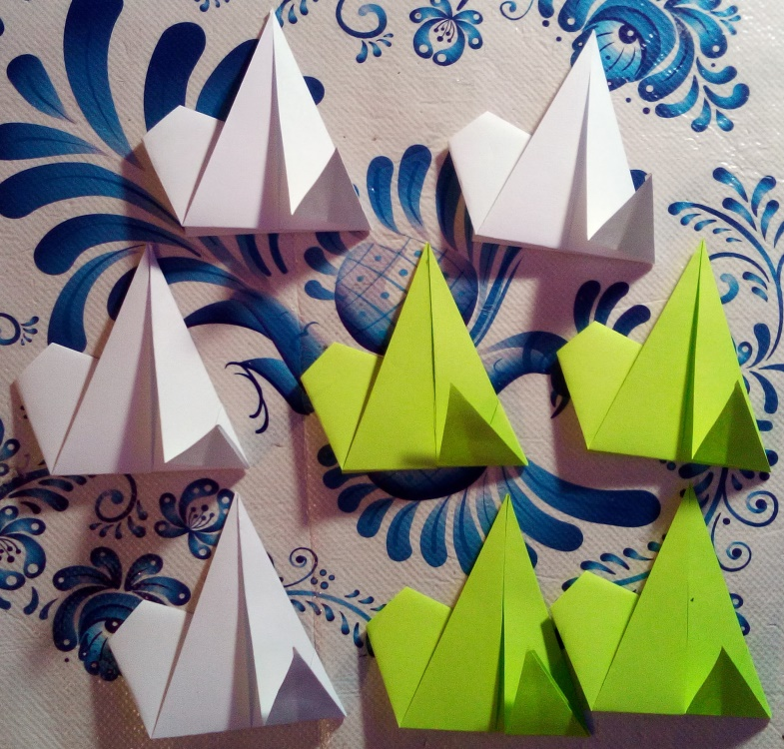
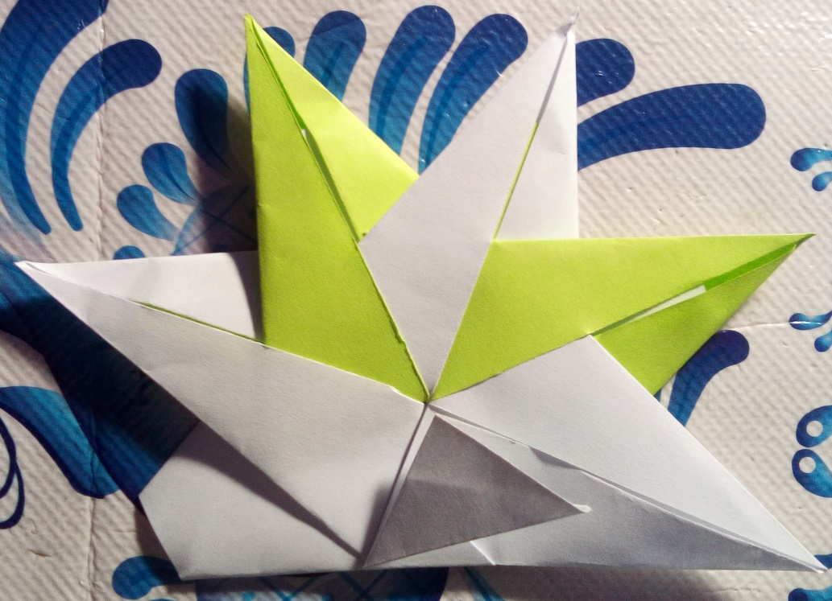

Slide 15
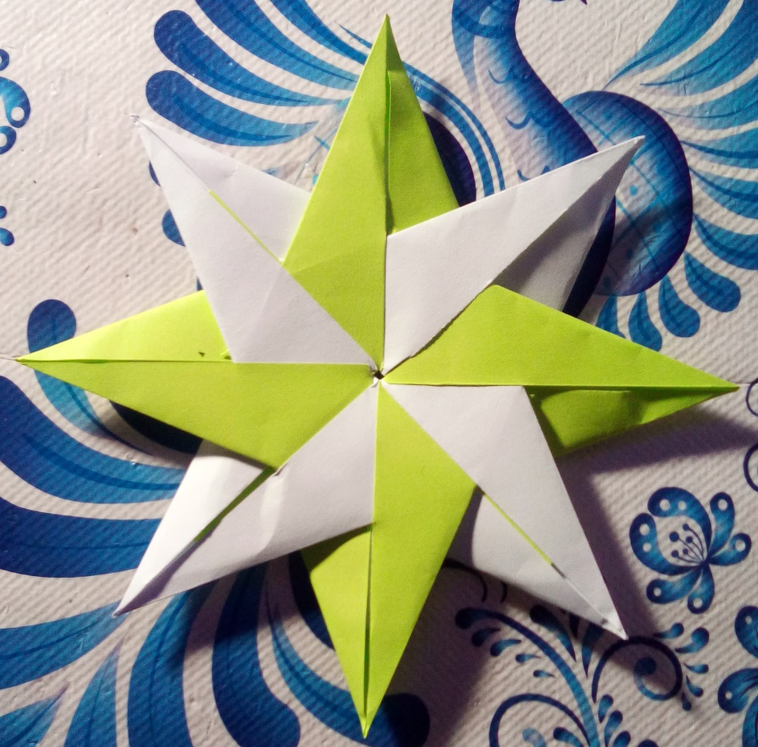
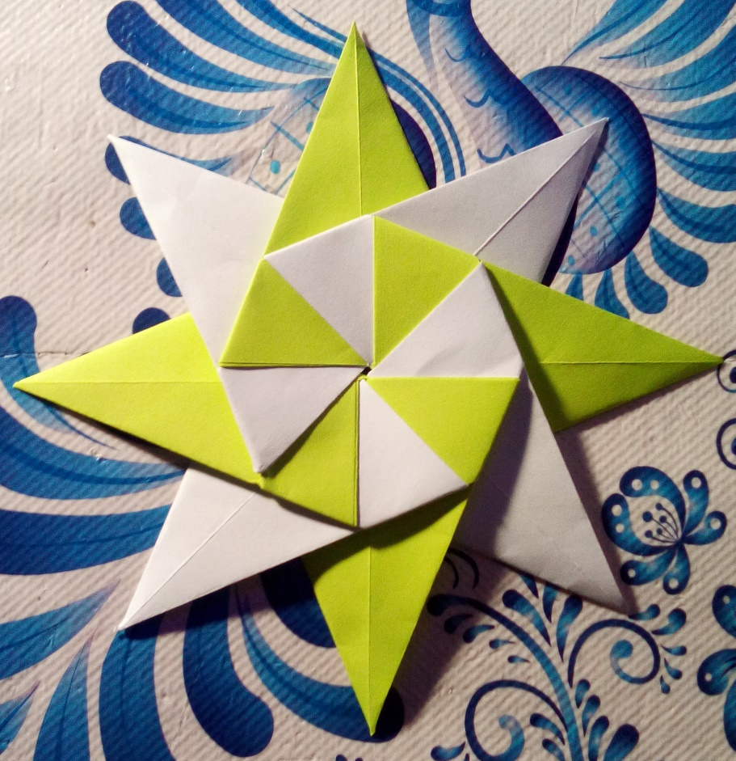

Slide 16
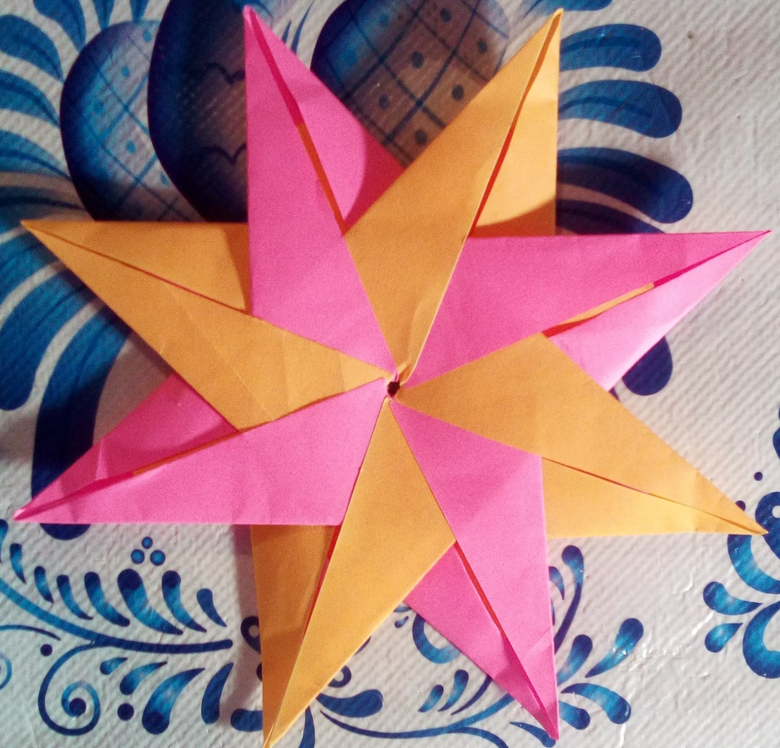
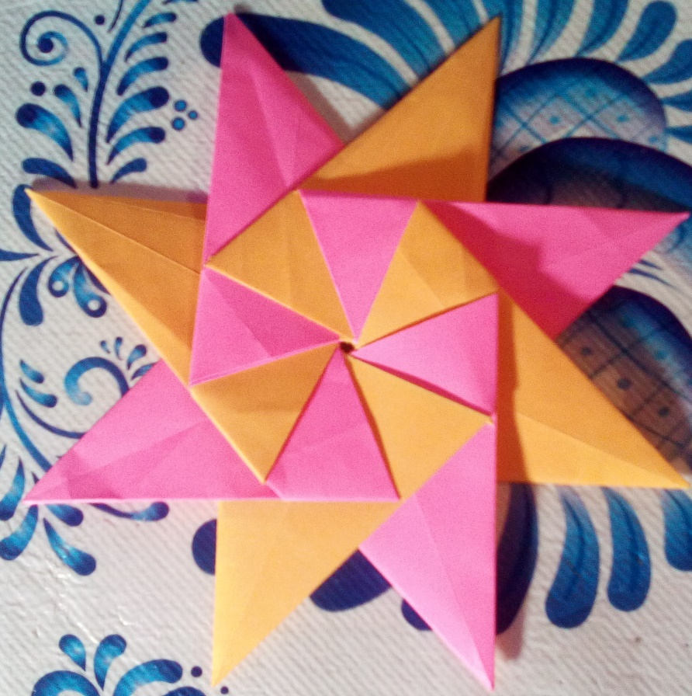

Slide 17
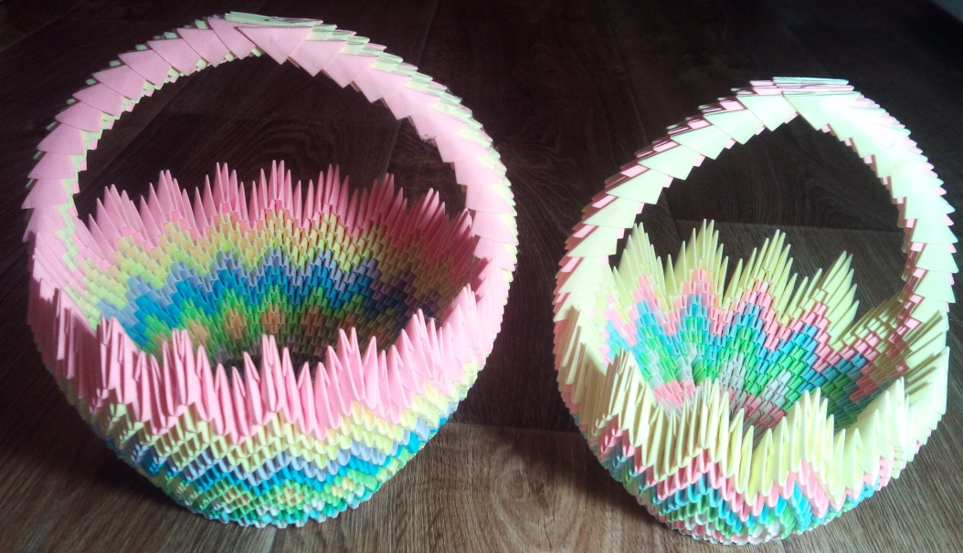
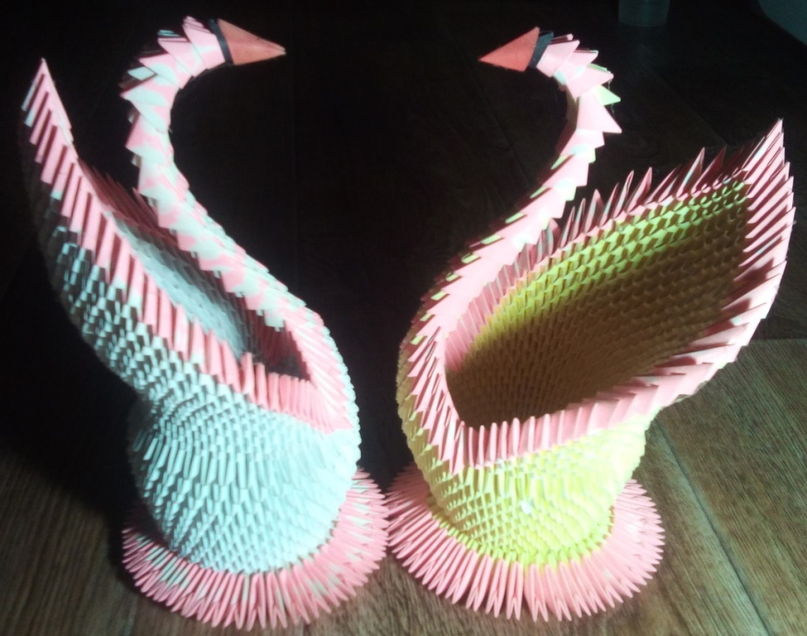
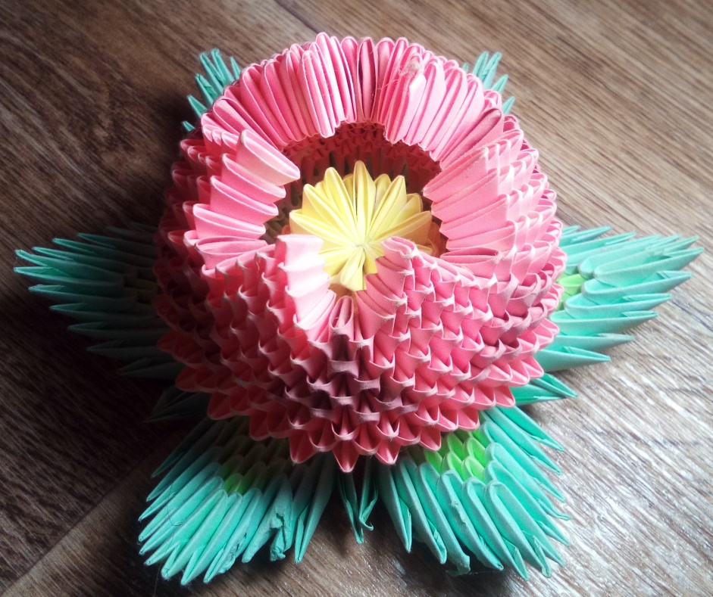
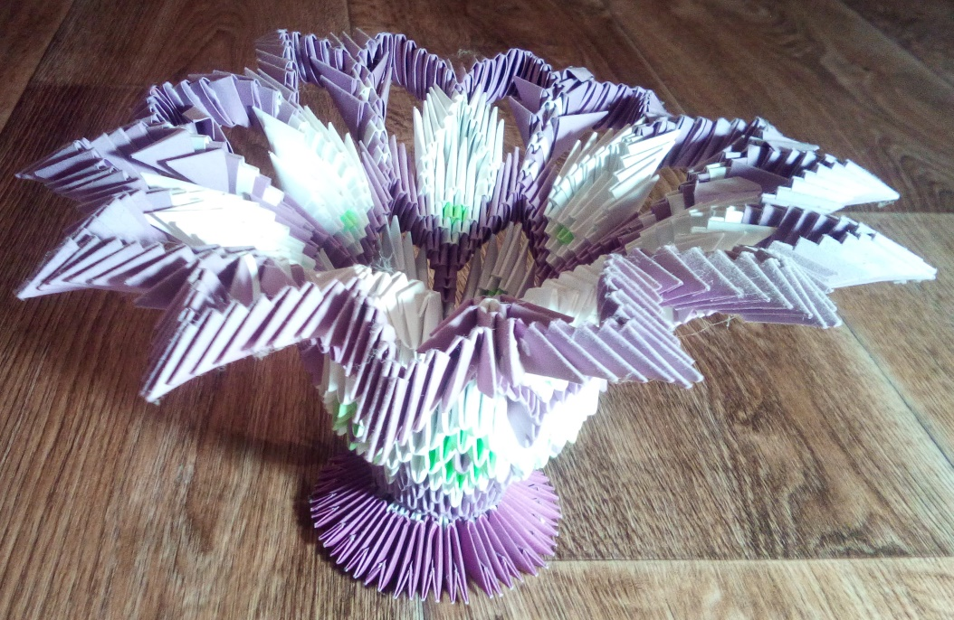

Slide 18
Польза занятий оригами:
тренирует память и воображение;
развивает аккуратность, внимание, сосредоточенность, сообразительность;
развивает конструктивное мышление, способность конмбинировать;
позволяет сочетать планиметрию и стереометрию;
при работе пальцев активизируется левое полушарие мозга, что влияет на развитие устной речи;
повышает интерес к геометрии, оживляет и облегчает усвоение сложных геометрических понятий.

Slide 19
Гипотеза: «Искусство оригами тесно связано с математикой и может стать хорошей основой для ее изучения»

Slide 20
Математика – это наша жизнь, а жизнь – это математика.
Спасибо за помощь!

